Slide 1


第一章
数 据 库 基 础

Slide 2
学习目标
1
掌握E-R图设计过程；关系数据库的规范化；数据设计步骤。
掌 握
了解数据库的相关概念；数据库管理技术的发展。
熟悉数据模型的概念和常见的数据模型。
3
熟悉
了解
2

Slide 3
目录
1.1
数据库基本概念
1.2
常见的数据库
1.3
数据库管理技术的发展

Slide 4
目录
1.4
1.5
数据模型
常见的数据模型
1.6
1.7
关系数据库的规范化
NoSql

Slide 5
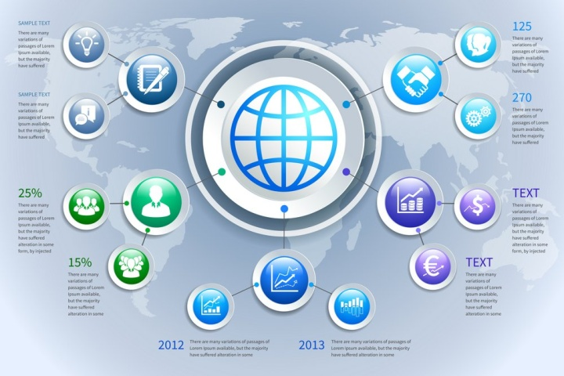

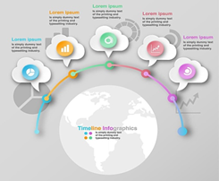
1.1 数据库基本概念
1.1.1 信息与数据库
数据是描述事物的符号记录，它有多种表现形式，可以是文本、图表、图形、图像、声音、语言、视频等。
信息是现实世界事物的存在方式或运动状态的反映，它通过符号、信号等具体形式表现出来。
Notes:
数据按照一定的规则（即数据模型）来存放,这就是 “结构化数据”。
数据结构不规则或不完整 ,没有预定义的数据模型，不方便用数据库二维逻辑表来表现的数据是“非结构化数据”。

Slide 6


1.1 数据库基本概念
1.1.1 信息与数据库
数据的处理也称信息处理：将数据转化为信息的过程。
数据处理的内容：数据的收集、整理、存储、加工、分类、维护、排序、检索和传输等一系列活动。
数据处理的目的是从大量的数据中，根据数据自身的规律及其相互作用关系，通过分析、归纳、推理等科学方法，利用计算机技术、数据库等手段，提取有效的信息资源，为进一步分析、管理和决策提供依据。
信息
数据
处理
Notes:
数据按照一定的规则（即数据模型）来存放,这就是 “结构化数据”。
数据结构不规则或不完整 ,没有预定义的数据模型，不方便用数据库二维逻辑表来表现的数据是“非结构化数据”。

Slide 7
1.1 数据库基本概念
数据
(Data)
狭义：数值数据
描述事物的符号记录广义：数字、文字、声音、图形等
特
性
数据集合（对数据语义的描述）
大量、海量
针对明确的应用目标而设计
与客观事物的状态保持一致
数据库(DataBase)
共享性和易扩充性
集中了各种应用的数据
保证了整个系统数据的一致性
数据库管理系统
（DBMS）
一种操纵和管理数据库的大型软件，用于建立、使用和维护数据库
（张三丰，男，1990.9，河南，信息工程系，2017）

Slide 8
1.1 数据库基本概念
数据库系统
Data Base System
DBS
引入了数据库后的计算机系统
硬件
软件
数据库
人员

Slide 9
1.1 数据库基本概念
数据库系统结构

Slide 10
1.1 数据库基本概念
数据库管理系统
数据库管理系统(Database Management System，DBMS)位于用户和操作系统之间，是一种操纵和管理数据库的大型软件，用于建立、使用和维护数据库。像Oracle、SQL Server 和DB2都是常用的数据库管理系统软件。
DBMS提供了数据定义语言(DDL)、数据操作语言(DML)和应用程序。数据库管理系统是由多种不同的程序模块组成，基本数据库管理系统的系统架构包括4部分。

Slide 11
1.1 数据库基本概念
数据库管理系统
数据库管理系统架构

Slide 12
1.1 数据库基本概念
数据库管理系统
存储管理(Storage Manager)。数据库管理系统通常会自行配置磁盘空间，将数据存入存储装置的数据库。
查询处理(Query Processor)。负责处理用户下达的查询语言命令语句，可以再细分成多个模块负责检查语法、优化查询命令的处理程序。
事务管理(Transaction Manager)。负责处理数据库的事务，保障数据库商业事务的操作需要,及并发控制管理(Concurrency- Control Manager)资源锁定等。
恢复管理(Recovery Manager)。恢复管理主要是日志管理(Log Manager)，负责记录数据库的所有操作，可以恢复数据库系统存储的数据到指定的时间点。

Slide 13
1.1 数据库基本概念
1.1.2 结构化查询语言SQL
SQL语言是用于管理数据的一种数据库查询和程序设计语言。其主要用于存取、查询和更新数据，还能够管理关系数据库系统的数据库对象。
特点：
一体化
使用方式灵活（自含式、嵌入式）
非过程化（做什么）
语言简洁，语法简单，好学好用
Notes:
各种数据库管理系统有各种“方言”，而SQL语言则是数据库领域的“普通话”。

Slide 14
1.1 数据库基本概念
组成：
数据定义语言（Data Definition Language，DDL）：其语句包括动词create、alter和drop。用于描述数据库中各种对象的结构。
数据操作语言（Data Manipulation Language，DML）:包括动词select、insert、update和delete。用于对数据库中数据的日常维护
数据控制语言（DCL）：包括grant语句和revoke等语句。用于维护数据库的安全性、完整性和事务控制
事务处理语言（TPL）： TPL语句能确保被DML语句影响的表的所有行及时得以更新。TPL语句包括begin transaction、commit和rollback。
指针控制语言（CCL）： CCL语句，像declare cursor，fetch into和update where current用于对一个或多个表单独行的操作。

Slide 15






1.2 常见的数据库

Slide 16
1.2 常见的数据库
SQL Server
公司：Microsoft公司
平台：Windows系列
主流、最新版本：SQL Server 2008、SQL Server 2010
适用范围：中小型企业应用
MySQL
公司： MySQL AB公司开发，Oracle公司收购
平台：Windows系列、Linux、MAC
主流、最新版本： MySQL 5.7
适用范围：中小型企业应用

Slide 17
1.2 常见的数据库
Oracle
公司： Oracle公司
平台：Windows系列、Linux、 UNIX
主流、最新版本： Oracle 10g、Oracle 11g、Oracle12c
适用范围：大中型企业应用
DB2
公司： IBM公司
平台：Linux、 UNIX
主流、最新版本： DB2 V10
适用范围：大中 型企业应用、特别是银行业

Slide 18
1.2 常见的数据库
如何选择数据库管理系统产品
性能
哪一个是性能最好、处理最快、可扩展性最好的呢？
适合自己项目的就是最好的
平台
大型的商业应用数据库服务器，通常会选择更加安全、稳定的UNIX、Linux操作系统作为系统平台，因此，许多商业应用会排斥掉SQL Server。
价格
价格不仅仅是指数据库产品的购买价格，产品系统的维护、额外工具以及技术支持等费用
没有免费的午餐、服务会越来越重要。

Slide 19
1.2 常见的数据库
可用资源
考虑现有的服务器是否能够满足新系统的需求？
现有的维护人员是否能够满足新系统的需求？
不能一味追求高性能而造成资源浪费。
建议方案
一般的小型Web 网站应用，使用免费的MySQL 是一个不错的选择
数据处理稍大，但也不是海量数据，对数据库的可靠性和稳定性要求不是很高，可以考虑选择SQL Server
高端的企业应用，并发数据量大，同时对于数据库的可靠性、安全性和可扩展性有很高的要求，Oracle是一个不二的选择。

Slide 20
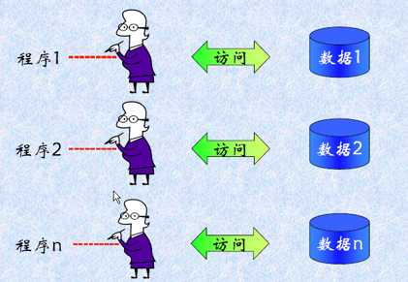

1.3 数据管理技术的发展
1.3.1 人工管理阶段
数据集1
-数据不能长期保存，用完就删除。
-数据的管理由应用程序完成。
-数据面向应用不能共享。
-数据不独立。
应用程序1
数据集2
应用程序2
数据集n
应用程序n

Slide 21
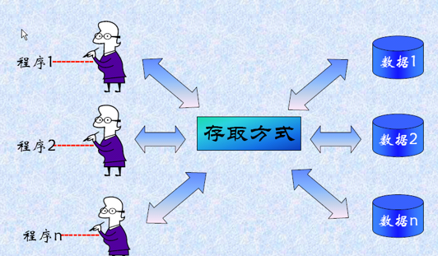

1.3 数据管理技术的发展
1.3.2 文件系统阶段
文件1
-数据实现了长期保存。
-由文件系统管理数据。
-数据共享率低，冗余程度高。
-数据独立性差。
应用程序1
文件2
文件管理系统
应用程序2
文件n
应用程序n

Slide 22

1.3 数据管理技术的发展
1.3.3 数据库系统阶段
应用程序1
-数据结构化。
-数据共享性高、冗余少且易扩充。
-数据独立性高。
-数据由DBMS统一管理和控制。
数
据
库
数据库管理系统
应用程序2
应用程序n
Notes:
数据按照一定的规则（即数据模型）来存放,这就是 “结构化数据”。
数据结构不规则或不完整 ,没有预定义的数据模型，不方便用数据库二维逻辑表来表现的数据是“非结构化数据”。
结构化数据库（DataBase,DB）是指存储在计算机存储设备上,按某种数据结构存储的相关数据的集合
非结构化数据库,例如各种NoSQL

Slide 23





1.4 数据模型
1.4.1 数据模型的概念
模型(Model)

Slide 24
1.4 数据模型
1.4.1 数据模型的概念
数据模型（Data Model）它是数据特征的抽象。数据模型是数据库系统的核心与基础，它从抽象层次上描述了系统的静态特征、动态行为和约束条件 ，为数据库系统的信息表示与操作提供了一个抽象的框架。

Slide 25

1.4 数据模型
1.4.2 数据模型分类
（1）概念模型：也称为信息模型，是一种面向用户、面向客观世界的模型，主要用来描述世界的概念化结构。概念模型是现实世界到信息世界的第一次抽象，用于信息世界的建模，是数据库设计人员的有利工具，也是数据库设计人员与用户之间交流的语言。
（2）数据模型：它直接面向数据库的逻辑结构，是现实世界的第二次抽象。它是按计算机系统的观点对数据建模，主要用于DBMS的实现。目前最常用的数据模型主要包括层次模型、网状模型和关系模型以及面向对象模型。
Notes:
逻辑层是数据抽象的中间层，描述数据库数据整体的逻辑结构。这一层的数据抽象称为逻辑数据模型，简称数据模型。

Slide 26
1.4 数据模型
1.4.3 概念模型的表示方法
概念模型的表示方法有很多，但最常用的方法为实体-联系方法（Entity-Relationship Approach），简称E-R方法，该方法用E-R图（Entity-Relationship Diagram，实体-联系图）来描述现实世界的概念模型，E-R方法也称为E-R模型（Entity-Relationship Model）。
联系
类型
实体：
实体名
联系名
属性：
属性名
Notes:
P.P.S.Chen于1976年提出
实体型：用矩形表示，矩形框内写明实体名。
属性：用椭圆形表示，并用无向边将其与相应的实体连接起来。
联系：用菱形表示，菱形框内写明联系名，并用无向边分别与有关实体连接起来，同时在无向边旁标上联系的类型（1:1，1:n或m:n）。

Slide 27
1.4 数据模型
1.4.3 概念模型的表示方法
（1）实体(Entity)：是指客观世界中存在并且可以相互区分的事物。
实 体
部门
老师
课程
学生
部门与职
工的关系
选课
河南省
郑州市
Notes:
可以是具体的人、事、物或抽象的概念。

Slide 28
1.4 数据模型
1.4.3 概念模型的表示方法
（2）属性(Attribute)：是指实体的所具有的某一特性
职工号
姓名
性别
年龄
学历
部门
Notes:
一个实体可以由若干个属性来刻画。

Slide 29
1.4 数据模型
学生
实体名
学号
姓名
属性名
性别
年龄
班级
学生实体及属性

Slide 30
1.4 数据模型
1.4.3 概念模型的表示方法
（3 ）码(Key)：是指唯一标识实体的属性集。例如，职工号是职工实体的码。
（4）域（Domain）：是指属性的取值范围。例如，职工号的域为4位整数。
（5）实体型（Entity Type）：具有相同属性的实体必然具有共同的特征和性质， 用实体名及其属性名集合来抽象和刻画这些实体，称为实体型。例如，职工 （职工号，姓名，性别，年龄，学历，部门）就是一个实体型。

Slide 31
1.4 数据模型
（6）实体集（Entity Set）：同型实体的集合称为实体集。例如，全体职工就是一
个实体集。
（7）联系（Relationship）：在客观世界中，事物内部及事物之间是普遍存在联
的，这些联系在信息世界中表现为实体（型 ）内部的联系和实体（型 ）之间
的联系。实体内部的联系通常是指组成实体的各属性之间的联系。实体之间
的联系通常是指不同实体型之间的联系。
Notes:
联系的属性：联系本身也是一种实体型，也可以有属性。如果一个联系具有属性，则这些属性也要用无向边与该联系连接起来

Slide 32
1.4 数据模型
1.4.3 概念模型的表示方法
两个实体型之间的联系通常有3种：

Slide 33
1.4 数据模型
1.4.3 概念模型的表示方法
同一个实体集内的各实体之间也存在一对一、一对多、多对多的联系。

Slide 34
1.4 数据模型
1.4.3 概念模型的表示方法
两个以上的实体集之间也存在着一对一、一对多、多对多联系。

Slide 35
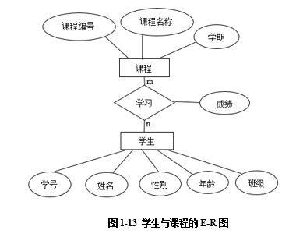
1.4 数据模型
1.4.3 概念模型的表示方法
注意：如果联系也具有属性，则这些属性也要用无向边与该联系连接起来。
例如学生与课程之间存在学习的联系，学习就有“成绩”这一属性。

Slide 36
概念模型实例
实体
学生
属性
学号 姓名 性别 专业
实体型
200133102 张强 男 计算机
200133103 李丽 女 计算机
域（男，女）
200133104 王新 男 电子信息
实体集
课程号 课程名 选课学生
码
120101 数据结构 200133102
120102 组成原理 200133104
联系
选课

Slide 37
1.4 数据模型
1.4.4 E-R模型设计步骤
①划分和确定实体。
②划分和确定联系。
③确定属性。作为属性的“事物”与实体之间的联系，必须是一对多的关系，作为属性的“事物”不能再有需要描述的性质或与其他事物具有联系。为了简化E-R模型，能够作为属性的“事物”尽量作为属性处理。
④画出E-R模型。重复过程①～③，以找出所有实体集、关系集、属性和属值集，然后绘制E-R图。设计E-R分图，即用户视图的设计，在此基础上综合各E-R分图，形成E-R总图。
⑤优化E-R模型。利用数据流程图，对E-R总图进行优化，消除数据实体间冗余的联系及属性，形成基本的E-R模型。

Slide 38

1.4 数据模型
1.4.5 数据模型的要素
1
数据结构
2
数据操作
3
数据的约束条件
Notes:
应满足三方面的要求：能比较真实地模拟现实世界；容易为人所理解；便于在计算机上实现。

Slide 39
1.4 数据模型
1.4.5 数据模型的要素
数据结构:主要描述数据的类型、内容、性质以及数据间的联系等，是对系统静态特征的描述。
数据操作:主要描述在相应的数据结构上的操作类型和操作方式，是对系统动态特征的描述。
Notes:
数据库主要有检索和更新（包括插入、删除、修改）两大类操作。

Slide 40
1.4 数据模型
1.4.5 数据模型的要素
数据的约束条件：主要描述数据结构内数据间的语法、词义联系、他们之间的制约和依存关系，以及数据动态变化的规则，以保证数据的正确、有效和相容。
返回

Slide 41
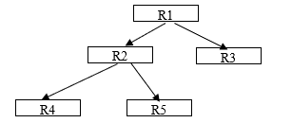
1.5常见的数据模型
1.5.1 层次模型(Hierarchical Model)
用树形结构表示各类实体及实体间联系。它是数据库系统中最早出现的数据模型。
层次模型的特点是：
有且仅有一个结点无双亲节点，称为根结点。
除根结点之外的其他节点有且仅有一个双亲结点。
Notes:
政府机构，家庭

Slide 42
1.5常见的数据模型
1.5.2 网状模型（Network Model）
用网络结构表示各类实体及实体间联系。
网状模型的特点是：
允许一个以上的结点无双亲结点。
一个结点可以有多于一个的双亲结点。

Slide 43

1.5常见的数据模型
1.5.2 网状模型（Network Model）
网状模型有很多种，以下为几种典型的图例：

Slide 44
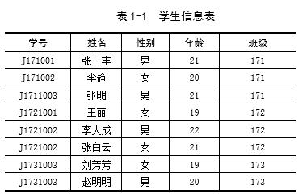
1.5常见的数据模型
1.5.3 关系模型（Relational Model）
用二维表的形式表示各类实体及实体间联系。
1、关系模型的数据结构
关系模式的数据结构就是一种二维表结构，它由行列组成，如表1-1 学生信息表所示：

Slide 45
1.5常见的数据模型
1.5.3 关系模型（Relational Model）
表中常见术语：
（1）关系(Relation)：一个关系对应着一张二维表，二维表就是关系名。
（2）元组(Tuple)：表中的一行就是一个元组。
（3）属性(Attribute)：表中的一列称为一个属性。列的值就是属性值；属性值的取值范围为（值）域(Domain)：
（4）分量：每一行对应的列的属性值，即元组中的一个属性值。
（5）关系模式：对关系的描述称为关系模式。一般表示为关系名（属性1，属性2，......,属性n）。

Slide 46
1.5常见的数据模型
1.5.3 关系模型（Relational Model）
表中常见术语：
（6）候选键或候选码：关系中存在多个属性或属性集都能用来唯一标识该关系的元组，则这些属性或属性集称为该关系的候选键或候选码。
（7）主键或主码：在一个关系的若干候选键中指定一个用来唯一标识该关系的元组，则称这个被指定的候选键称为主关键字，或简称为主键、关键字、主码。每一个关系都有并且只有一主键，通常用较小的属性集作为主键。

Slide 47
1.5常见的数据模型
1.5.3 关系模型（Relational Model）
（8）主属性和非主属性：包含在任何一个候选键中的属性称为主属性，不
包含在任何一个候选键中的属性称为非主属性。
（9）外键或外码：关系中的某个属性或属性集虽然不是该关系的主键，或者
只是主键的一部分，但它却是别的关系的主键时，则称其为外键或者外码。

Slide 48
1.5常见的数据模型
1.5.3 关系模型（Relational Model）
2、关系模型的数据操作与完整性约束。
（1）实体完整性规则：该规则要求关系中的元组在组成主键的属性上不能有空值，且不能出现重复值。
（2）域完整性是对数据表中字段属性的约束
（3）参照完整性规则:该规则用于约束相关联的数据表间的数据要保持一致，建立外键的目的就是为了实现参照完整性。
（4）用户定义的完整性规则：这是针对某一具体数据库的约束条件并由相关的应用环境而定。

Slide 49
1.5常见的数据模型
（1）实体完整性规则：
若属性 A 是基本关系 R 的主属性，则属性 A 不能取空值(即关系中的主键不能为空值)。
例如，学生关系“学生(学号，姓名，性别，专业号，年龄)”中，“学号”为主码，则“学号”不能取空值。
学号 | 姓名 | 性别 | 年龄 | 所在系
 | 李勇 | 男 | 19 | 计算机系
9512102 | 刘晨 | 男 | 20 | 计算机系
 | 李勇 | 男 | 19 | 计算机系
9512103 | 王敏 | 女 | 20 | 计算机系
9521101 | 张立 | 男 | 22 | 信息系
9521102 | 吴宾 | 女 | 21 | 信息系

Slide 50
1.5常见的数据模型
（1）实体完整性规则：
主码值重复情况
学号 | 姓名 | 性别 | 年龄 | 所在系
9512101 | 李勇 | 男 | 19 | 计算机系
9512102 | 刘晨 | 男 | 20 | 计算机系
9512101 | 李勇 | 男 | 19 | 计算机系
9512103 | 王敏 | 女 | 20 | 计算机系
9521101 | 张立 | 男 | 22 | 信息系
9521102 | 吴宾 | 女 | 21 | 信息系
？

Slide 51
1.5常见的数据模型
（2）域完整性规则：
对数据表中字段属性的约束，，它通常是由确定关系结构时所定义的字段属性决定的；
如规定该字段的数据类型、格式、值域范围、是否允许空值等约束
例如，“年龄”属性类型是整数，那么它就不能是27.5或任何其他非整数

Slide 52
1.5常见的数据模型
（3）参照完整性(Referential Integrity)
设 F 是基本关系 R 的一个或一组属性，但不是关系 R 的主码。如果 F 与基本关系 S 的主码 Ks 相对应，则称 F 是基本关系 R 的外码(Foreign Key)，并称基本关系 R为参照关系(Referencing Relation)，基本关系 S 为被参照关系(Referenced Relation)或目标关系(Target Relation)。关系 R 和关系 S 有可能是同一关系。
注：主码（主键）与外码（外键）的列名不一定相同，唯一的要求是它们的值的域必须相同。

Slide 53
1.5常见的数据模型
（3）参照完整性(Referential Integrity)
学生登记表中“学号”为主键
学号 | 姓名 | 性别 | 年龄 | 班级号
010125 | 曲波 | 男 | 19 | 01001
010126 | 高天 | 男 | 20 | 01002
010138 | 张新 | 女 | 21 | 01001
000234 | 关笑 | 男 | 22 | 00011
选课表中“学号”为外键
学号 | 课程号 | 成绩
010125 | A001 | 89
010126 | A002 | 90
010138 | A004 | 81
000234 | A002 | 92


Slide 54
1.5常见的数据模型
（3）参照完整性(Referential Integrity)
若属性(或属性组)F 是基本关系 R 的外码，它与基本关系S 的主码 Ks 相对应(基本关系 R 和 S 有可能是同一关系)，则对于 R 中每个元组在 F 上的值必须为以下值之一。
(1)取空值(F 的每个属性值均为空值)。
(2)等于 S 中某个元组的主码值。
（即关系的外键必须是另一个关系主键的有效值，或者是空值。）
学生
属于
班
(学号, 姓名, 班号, …)
（班号，专业，人数, …）

Slide 55
1.5常见的数据模型
（3）参照完整性(Referential Integrity)
修课
学生
课程
（学号，姓名，…）
（课程号，课程名, …）
(学号, 课程号, 成绩, …)

Slide 56
1.5常见的数据模型
1.5.3 关系模型（Relational Model）
3、关系模型的优缺点。
关系模型的优点主要有：
（1）数据结构单一。在该模型中，不管是实体还是实体之间的联系，都用关系来表示，而关系都对应一张二维表，数据结构简单、清晰。
（2）关系规范化，并建立在严格的数学理论基础上。
（3）概念简单，用户容易理解和掌握，操作方便。
关系模型的缺点主要有：存储路径透明，查询效率不如非关系型数据模型。

Slide 57
1.5常见的数据模型
1.5.4 面向对象模型（Object Oriented Model）
面向对象模型采用面向对象的方法来设计数据库，其数据库存储的对象是以对象为单位，每个对象由属性和方法组成，具有类和继承等特点。

Slide 58
1.5常见的数据模型
1.5.4 面向对象模型（Object Oriented Model）
1、常见概念
类（Class）：类是对客观世界中一类具有共同特征的事物的抽象。如
学生是一个类、汽车也是一个类。
对象（Object）：对象是客观世界中概念化的实体，是类的具体实现。如一个学生、一辆汽车。

Slide 59
1.5常见的数据模型
1.5.4 面向对象模型（Object Oriented Model）
封装（Encapsulation）：利用抽象数据类型将数据和数据的操作结合
在一起，使其构成一个不可分割的独立实体，尽可能隐藏内部的细节，只保
留一些对外接口，使之与外部发生联系。
继承（Inheritance）：在一个现有类的基础上去构建一个新的类，构建
出来的新类被称作子类或派生类，现有类被称作父类或基类，子类会自动拥
有父类所有可继承的属性和方法。

Slide 60
1.5常见的数据模型
1.5.4 面向对象模型（Object Oriented Model）
2、面向对象数据模型的优点：
(1) 适合处理的数据类型丰富，如图片、声音、视频、文本、数字等。
(2)开发效率高。面向对象模型提供强大的特性，如封装、继承、多态等，这样允许开发者不编写特定对象的代码就可以构成对象并提供解决方
案，有效地提高了开发效率。
(3) 提高了数据访问的性能。

Slide 61
1.5常见的数据模型
1.5.4 面向对象模型（Object Oriented Model）
2、面向对象数据模型的缺点：
(1) 没有准确的定义。该模型很难提供一个准确的定义来说明面向对象DBMS应建成什么样。
(2) 维护起来比较麻烦。当对象的定义被改变和移植数据库时，操作起来比较困难。
(3) 不适合所有应用。该模型更适合于需要管理数据对象之间存在复杂关系的应用，并不是适合所有应用。

Slide 62
1.6 关系数据库的规范化
1.6关系数据库的规范化
范式（Normal Form）是符合某一种级别的关系模式的集合，是衡量关系模式规范化程度的标准，符合标准的关系才是规范化的。范式可以分为多个等级：第一范式（1NF）、第二范式（２NF）、第三范式（３NF）、BC范式（BCNF）、第四范式等。

Slide 63
1.6 关系数据库的规范化
建立一个描述学校教务的数据库teaching，该数据库涉及的对象包括学生学号、学生姓名、学生性别、电话、课程号、课程名称和成绩等数据项。假设用一个单一的关系模式学生来表示，则该关系模式的属性集合为：
U={学生学号，学生姓名，学生性别，电话，课程号，课程名称，成绩}
实例
考察这个关系模式发现存在以下问题：
①数据冗余度大：课程号和课程名称重复出现，重复次数与该班所有学生的所有课程成绩出现次数相同。
②更新异常：由于数据冗余，当更新数据库中的数据时，系统要付出很大的代价来维护数据库的完整性，否则会面临数据不一致的危险。
③插入异常：如果一门课程刚刚开设，尚无学生选课记录，则系统无法把该课程信息存入数据库。
④删除异常：如果某一级的学生全部毕业了，在删除该班学生信息的同时，把这个课程的信息也一起删除掉了。

Slide 64
1.6 关系数据库的规范化
1.6.1 第一范式（1NF）
如果关系模式R中所有的属性都是不可分解的，则称该关系模式R满足第一范式（First Normal Form），简称1NF，记作R∈1NF。
在任何一个关系数据库中，第一范式是对关系模式的基本要求，不满足第一范式（1NF）的数据库就不是关系型数据库。
如果数据表中的每一个列都是不可再分割的基本数据项——即同一列中不能有多个值，那么就称此数据表符合第一范式，由此可见第一范式具有不可再分解的原子特性。
现以学生表为例，设计学生表结构如下：
学生（学生学号，学生姓名，学生性别，电话，课程号，课程名称，成绩）。
以上学生表中各项都符合1NF条件。

Slide 65
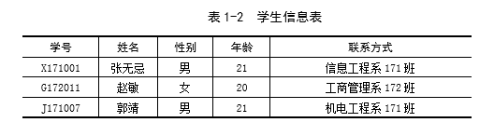
1.6 关系数据库的规范化
表1-2中联系方式属性可以再分成系别和班级两个属性，不符合1NF的要求，如何将该表规范成1NF呢？
实例

Slide 66
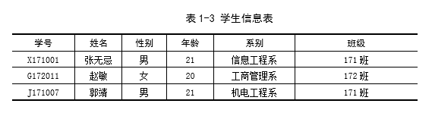
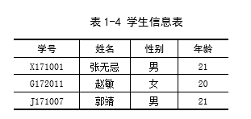
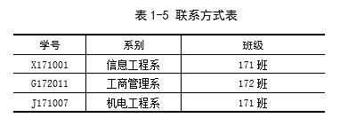
1.6 关系数据库的规范化
1.5常见的数据模型

Slide 67
1.6 关系数据库的规范化
1.6.2 第二范式（2NF）
如果一个关系模式R∈1NF，且R中的每一个非主属性都完全函数依赖于码，则称该关系模式R满足第二范式（Second Normal Form），简称2NF，记作R∈2NF。
第二范式（2NF）是在第一范式的基础上建立起来的，即满足第二范式（2NF）必先满足第一范式（1NF）。第二范式（2NF）要求数据库表中的每个实体（即各个记录行）必须可以被唯一地区分。为实现区分各行记录通常需要为表设置一个“区分列”，用以存储各个实体的唯一标识。在学生信息表中，设置了“学号”列，由于每个学生的编号都是唯一的，因此每个学生可以被唯一地区分（即使学生存在重名的情况下），那么这个唯一属性列被称为主关键字或主键。

Slide 68
1.6 关系数据库的规范化
1.6.2 第二范式（2NF）
第二范式要求实体的属性完全依赖于主关键字，即不能存在仅依赖主关键字一部分的属性，如果存在，那么这个属性和主关键字的这一部分应该分离出来形成一个新的实体，新实体与原实体之间是一对多的关系。
例如，这里以“学生成绩表”为例，若以（学号、课程号、）为组合关键字（即复合主键），就会存在如下决定关系。
（学号，课程）→（决定）（姓名、电话、学生性别、课程学分、课程名称、成绩）
在上面的决定关系中，还可以进一步拆分为如下两种决定关系。
（学号）→（决定）（姓名、电话、学生性别）
（课程号）→（决定）（课程名称、课程学分）
这个关系表不满足第二范式。
部分依赖
如果把学生相关的属性单独拿出来，形成关系模式：
学生（学生学号，学生姓名，学生性别，电话，课程号，课程名称）
选修（学生学号，课程号，成绩）

Slide 69
1.6 关系数据库的规范化
1.6.3 第三范式（3NF）
如果一个关系模式R∈2NF，且R中的每个非主属性都不传递函数依赖于码，则称该关系模式R满足第三范式（Third Normal Form），简称3NF，记作R∈3NF。即：确保表中的每列都和码直接相关，而不是间接相关。如果一个关系满足2NF，并且除了码以外的其他列都不相互依赖。
所谓传递函数依赖，就是指如果存在关键字段A决定非关键字段B，而非关键字段B决定非关键字段C，则称非关键字段C传递函数依赖于关键字段A。

Slide 70
1.6 关系数据库的规范化
学生（学生学号，学生姓名，学生性别，电话，课程号，课程名称）
可以得出课程名称→课程号，而课程号→学生学号（假设学生选修该课程），因此存在课程名称→学生学号的传递函数依赖，因此该关系模式不符合第3范式。
如果把学生关系模式中的课程相关的属性单独拿出来，形成关系模式：
学生（学生学号，学生姓名，学生性别，电话）
课程（课程号，课程名称）
例如，学生信息（学号，姓名，年龄，班级号，班主任），“班主任”依赖于“学号”是由于“班级号”依赖于“学号”，“班主任”依赖于“班级号”而形成的，“班主任”依赖于“学号”就构成了传递函数依赖，因此不符合3NF。
（学号）→（决定）（班级）→（决定）（班主任）
要想让这个数据表符合3NF，可以将此表分解为两张表：
（1）学生信息表（学号，姓名，年龄，班级号）
（2）班级信息表（班级号，班主任）
实例

Slide 71
1.7 NoSQL数据库
1.7.1 Not Only SQL
什么是NoSQL？——一些分布式非关系型数据库的统称
可以看作基于惯例的归类，甚至宣传口号，但并非一种严格定义
NoSQL不是反对“SQL”语言，只是简单表示和RDBMS的不同
NoSQL不能替代RDBMS
大多起源于互联网企业，更适应互联网业务（特定领域下、大数据量下的数据管理、存储和简单查询）
1.7 数据库设计
对比关系型数据库：
NoSQL数据库会采用非关系的数据模型
弱化模式或表结构、弱化完整性约束、弱化甚至取消事务机制
可能无法支持，或不能完整的支持SQL语句
目的是实现强大的分布式部署能力——一般包括分区容错性、伸缩性和访问效率（可用性）等
不同类型的关系型或NoSQL数据库侧重点不同，不能简单地说谁更优秀

Slide 72
1.7 NoSQL数据库
1.7.1 Not Only SQL
NoSQL的典型应用场景
海量日志数据、业务数据或监控数据的管理和查询
电商购买记录
简化特殊的或复杂的数据模型处理
存储海量的购物车
作为数据仓库、数据挖掘系统或OLAP系统的后台数据支撑
1.7 数据库设计

Slide 73
1.7 NoSQL数据库
1.7.2 SQL vs. NoSQL
关系模型中的常见特征
关系模型中具有明确的表结构
列具有原子性，不可再分割
列的值域和类型时固定的
如果某字段出现空值，一般会保留存储空间(NULL)，以便今后插入数值
NoSQL可能打破这些特征
NoSQL中可能没有明确的结构
列可能是复合型的
列中的内容和类型可能是随意的、无定义的
不会为空值流出存储空间，可能很难直接插入数值

Slide 74
1.7 NoSQL数据库
1.7.2 SQL vs. NoSQL
关系模型中的完整性约束
NoSQL中的完整性约束
域完整性一般较弱，或不支持
可能存在主键相同的行，或内容相同但时间戳不同的行等情况，一般不会出现空的主属性
一般不提供参照完整性，或者外键，因此一般也不支持跨表的关联查询（Join）
用户定义完整性靠应用程序支持

Slide 75
1.7 NoSQL数据库
1.7.2 SQL vs. NoSQL
分布式系统的一致性问题
目标:
分布式系统中（特别是NoSQL数据库），数据多副本产生的一致性问题
进一步的目标：各个节点之间对某一主题达成共识（例如：配置信息更新）
概念上的差别（CAP和BASE的概念将在随后解释）:
ACID中的一致性：强调（一个或多个）事务前后，数据的状态（约束、完整性等）都是有效的。
CAP中的一致性：强调多个副本是状态一致、同步更新的
BASE中的一致性：和ACID中的一致性相近，但强调弱一致性

Slide 76
1.7 NoSQL数据库
1.7.3 CAP理论
CAP理论
Consistency（一致性），是指分布式系统中所有节点都能对某个数据达成共识，例如：多个副本内容是否相同，当出现不一致时，以哪个副本为准。
Availability（可用性），这里可以理解为分布式系统的响应速度，或响应能力。
Partition tolerance（分区容错性），指在部分节点故障、以及出现消息丢包的情况下，集群系统（的剩余部分）仍然可以提供服务，完成数据访问，这一般需要通过合理的数据多副本机制实现。
CAP不能兼顾，但并非绝对对立。
在实际NoSQL系统中， 一般通过设计上的取舍和使用过程中的配置，在A和C之间进行权衡
对于大多数分布式系统，P是必须的
在系统设计层面，或系统的模块设计层面，以及在不同的业务场景下，都可能采用不同取舍策略或配置策略

Slide 77
1.7 NoSQL数据库
1.7.3 CAP理论
CAP理论
C假设系统中，数据只有一个副本。则一致性（C）可以得到绝对的保障，由于在读写时不需要通过网络查询其他副本的情况，因此读写性能较高（A），但如果存储数据的节点故障则无法容错，即该设计兼顾CA。
假设系统中，数据存在n个副本，但采用“读写分离”机制，只有一个副本可以接受写请求。此时：
对于写操作，一致性和可用性较好，因为只要写完一个副本，操作即为成功，但此时该写入节点无法实现分区可用性，即兼顾CA。
对于读操作，假设数据存在多个“只读”副本，客户端每次只读取其中一个，则该设计实现了读操作的分区可用性（多副本），可用性较好，但客户端无法判断该副本是否为最新的（考虑网络通信的不确定性），即只兼顾了PA。
对于读操作，假设客户端需要同时读取多个副本，并对比这些副本，以检查是否存在版本差异或版本冲突。则此时兼顾了PC，由于需要读取多个副本，因此客户端响应时间变长，可用性（A）变弱。

Slide 78
1.7 NoSQL数据库
1.7.3 BASE理论
BASE（Basically Available，Soft-state，Eventual consistency）和最终一致性
基本可用:指分布式系统在出现故障的时候，允许损失部分可用性，即保证核心可用。
牺牲性能(服务响应时间)、体验(部分功能体验)以保证基本可用。
电商大促时，为了应对访问量激增，部分用户可能会被引导到降级页面，服务层也可能只提供降级服务。这就是损失部分可用性的体现。
软状态:是指允许系统存在中间状态，而该中间状态不会影响系统整体可用性。分布式存储中一般一份数据至少会有三个副本，允许不同节点间副本同步的延时就是软状态的体现。
允许不影响整体可用性的中间状态 即允许系统在多个不同节点的数据副本存在数据延时。 mysql replication的异步复制也是一种体现。
最终一致性:是指系统中的所有数据副本经过一定时间后，最终能够达到一致的状态。弱一致性和强一致性相反，最终一致性是弱一致性的一种特殊情况。软状态必须有个时间期限，在期限过后应当保证所有副本数据一致，从而达到数据的最终一致性。

Slide 79
1.7 NoSQL数据库
1.7.3 BASE理论
BASE（Basically Available，Soft-state，Eventual consistency）和最终一致性
BASE是一个和ACID相对比的概念，强调弱一致性
ACID指事务的强一致性。在分布式环境下，涉及到网络通信的不可靠性，性能较差，且技术实现复杂。
ACID认为事务执行时不应存在中间状态，只有“成功”、“回滚”等最终状态。
BASE强调，在互联网等场景中，用户响应（即可用性）很重要，必须首先满足。
最终一致性（ Eventual Consistency ），即事务存在中间状态，但经历一段时间之后，最终会一致。
最终一致性（在一些应用场景下）也可以看作NoSQL允许多个副本可以存在暂时的不同步（即异步更新），结合CAP理论，这种设计强调PA，可以提高响应速度。
采用适合的方式(Basically Available / Soft State)达到最终一致性(Eventual Consistency)

Slide 80
1.7 NoSQL数据库
1.7.3 BASE理论
BASE和最终一致性
BASE所强调的软状态、弱一致性等，在一些互联网业务中，并不会带来大的问题。
例如：一位欧洲用户在社交软件上短时间内更新了多次头像，但他在亚洲的好友即便正在刷新，可能也只能在一段时间后才看到更新的情况，并且只看到了最终的头像，中间的更新结果在服务器同步信息的过程中被覆盖了。
弱一致性场景中， 经常会使用“异步消息机制”在网络节点之间的进行通信。
异步消息意味着消息的发送和接受之间存在时间差。消息的发送者在消息发出后立刻退出发送流程，不会阻塞等待接受者的反馈，因此不会受到网络延迟等影响，因此系统的响应时间较少。这也可以看作是一种软状态机制。
NoSQL中也会使用异步消息机制进行事件通知等，但最终用户一般不需要关心其具体过程。
BASE支持的是大型分布式系统，提出通过牺牲强一致性获得高可用性。

Slide 81

1.7 NoSQL数据库
关系型数据库
事务
一致性
非关系型数据库
分布式
可扩展
种类多
横向扩展能力弱
事务能力弱
怎么选择？

Slide 82
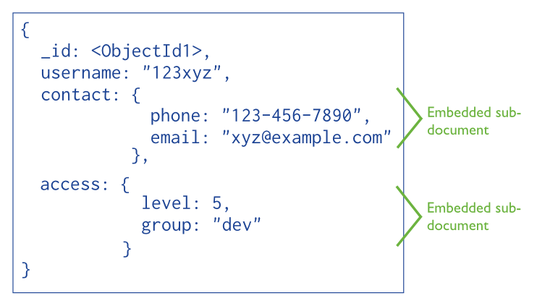
1.7 NoSQL数据库
1.7.4 NoSQL的常见存储模式
文档式存储模式
可以看作键值对模式的升级，底层存储的每行数据中仍然存在key（或者ID）和value。但Value是采用JSON等格式描述的复杂数据类型
每条数据的文档格式可以不同
文档格式中支持嵌套等复杂形式
比较有名的文档式数据库，如MongoBD和CouchDB等
这是MongoDB中的一行数据，描述一条通信录数据。数据包含_id、username、contact和access列， contact和access列是复合列，不满足关系型数据库中的列的原子性

Slide 83
1.7 NoSQL数据库
1.7.4 NoSQL的常见存储模式
NoSQL并没有一个统一的存储模式，底层存储引擎的实现差异很大，具体策略和配置方式也因软件而异。
常见的存储模式有：键值模式、列存储模式、文档存储模式和图存储模式等。
常见的NoSQL软件可能会结合使用多种存储模式，例如键值对和列存储。
这些存储模式在底层大多是一次写入多次读取的。
除了图存储模式之外，大多对分布式环境支持较好。
这些存储模型之上，一般只支持简单的查询，对关联查询等支持较差。
这些存储模型对索引（例如：二级索引）的支持较差。

Slide 84
1.7 NoSQL数据库
1.7.4 NoSQL的常见存储模式
键值对存储模式
所谓键值对，即（物理上）每行数据的结构为：<key, value>，或者<key, value, timestamp>等形式。
Key相当于主键
如果有多个Key相同的键值对，则被看作在逻辑上是一行数据，或者被认为是该value的更新历史（以时间戳决定版本新旧）
Value一般较为自由，不限定数据类型、值域等，很难对Value建立索引。
没有列或列名的概念，列名可能显式的现在value中，例如：
<001,“姓名：张三”>，即key为 编号001，value包含了列名（姓名）和取值（张三）。
在实际系统中，一般会根据key进行数据分片内的局部排序，以加快检索效率
Redis、Cassandra等使用该存储模式

Slide 85
1.7 NoSQL数据库
1.7.4 NoSQL的常见存储模式
列存储模式
可以看作是一种纵向切分数据的方式，不同列会放到不同的位置（节点）存储，实际软件一般也会按照行键（key）再进行横向切片和分布式存储。
对于稀疏表（空值较多），其存储效率较高
底层一般也是一次写入多次读取的
在切片内一般会按行键进行排序，以加快分布式检索速度。
比较有名的列存储数据库，如谷歌的Big Table和Dremal，以及HBase等。
面向行和面向列存储的对比

Slide 86
1.7 NoSQL数据库
1.7.4 NoSQL的常见存储模式
图存储模式
将数据存储为点和边的关系
点通过边相连接，具有名称、类型和属性、相连接的边等关联信息
边一般是单向的，具有名称、类型、起止节点和属性等信息
右图中有14条数据（记录）：
类型为顾客的点（3条数据）
类型为商品的点（3条数据）
类型为浏览的边（2条数据）
类型为购买的边（4条数据）
类型为配件的边（2条数据）
常见的图存储数据库，如：Neo4J等。

Slide 87
 本章小结
数据库管理系统
概念模型及E-R图表示法
常见的数据模型：层次模型、网状模型、关系模型和面向对象模型
关系数据库的规范化：1NF、2NF、3NF
NoSql基础概念

